Slide 1
3.1 选择因素
程序员当前的技能 (这虽不是选择某一特定方法的具体原因，但它确实影响许多系统)。因为如果你以前实现过某种IPC方法，那么再次去实现就简单多了。
IPC机制对程序员的透明性。程序员知道的细节越少，出错的几率也就越低，但同时也增加了从细节申抽象和自动处理它们的费用。
组成分布式环境的各个系统所支持的方法。很显然，除非该机构客户定制了结构框架，否则不容易选中不被需求环境所支持的方法。
系统将来的可扩充性。这个应用是否将一直运行于C/S模式下?我们是否会在超越单机和/或文件空间的范围通信?如果你的选择限制了超越当前的文件空间的能力，就要牺牲将来的扩展性。(记住:许多原型直接应用到产品中，因此最好不要假设还会有重写原代码的情况)。
支持进程的移植。如果一个IPC方法禁止不同文件系统间的通信，那么进程就不能在文件系统域之外进行移植。
机制是否已经标准化，从而最大程度地允许各种系统能够加入分布式系统中，并都具有执行通信的能力?
机制的效率。这在具有时间限制的分布式实时系统中尤其需要。

Slide 2
3·2 消息传递
消息传递 (message passing)允许两个进程间通过将共享数据物理地拷贝到另一进程的地址空间来进行通信，这通过向包含共享数据的进程传送消息来完成。
消息传输通信包括类似如下形式的发送和接收原语。这些可以是阻塞或非阻塞原语 :
send(b，msg);
receive(a，msg);

Slide 3
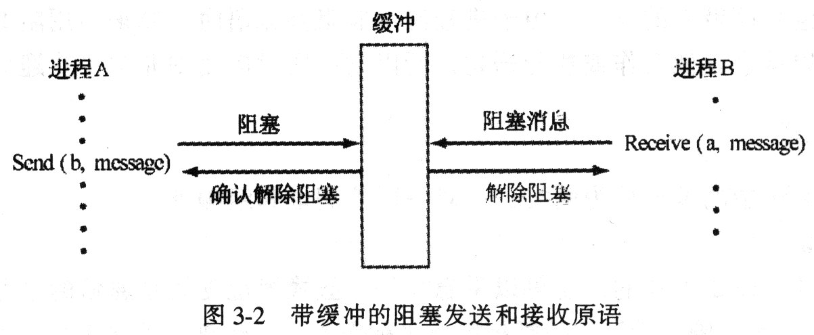
3·2·1 阻塞与非阻塞原语
阻塞原语：也称同步原语。等待事件发生 。由于消息传输要考虑同步，所以传送和接收原语必须阻塞。
非阻塞原语：也称为异步原语。继续其他工作。同步有时不必要也不需要。当非阻塞原语执行发送和接收时，控制权立即返回给进程并继续执行语句。收到响应而产生了一个中断，通知进程可以完成原语。

Slide 4
阻塞发送
procedure A
begin
instructions
…
send(b，message) //b是目标地点
//等待确认
//接收发送确认
next instruction
…
end//过程A结束

Slide 5
阻塞接收
procedure B
Begin//过程B开始
instructions
…
Receive(a，message); //a是源地
//等待消息
//接收消息
Next instruction
…
End//过程B结束

Slide 6
让进程知道阻塞已解除的方法
轮询 ：当一个进程使用轮询时，它执行一个测试原语来根据缓冲的状态决定缓冲中是否有相关信息。这需要不停地检查缓冲，因而占用CPU的资源，这种行为称为忙等待。
中断 ：

Slide 7
计时器
计时器可以使用默认值或由程序员控制。在没有缓冲的实现中，每次执行发送原语时计时器开始计时，如果在计时结束时还没有得到内核的通知，则进程重试有限次 。

Slide 8
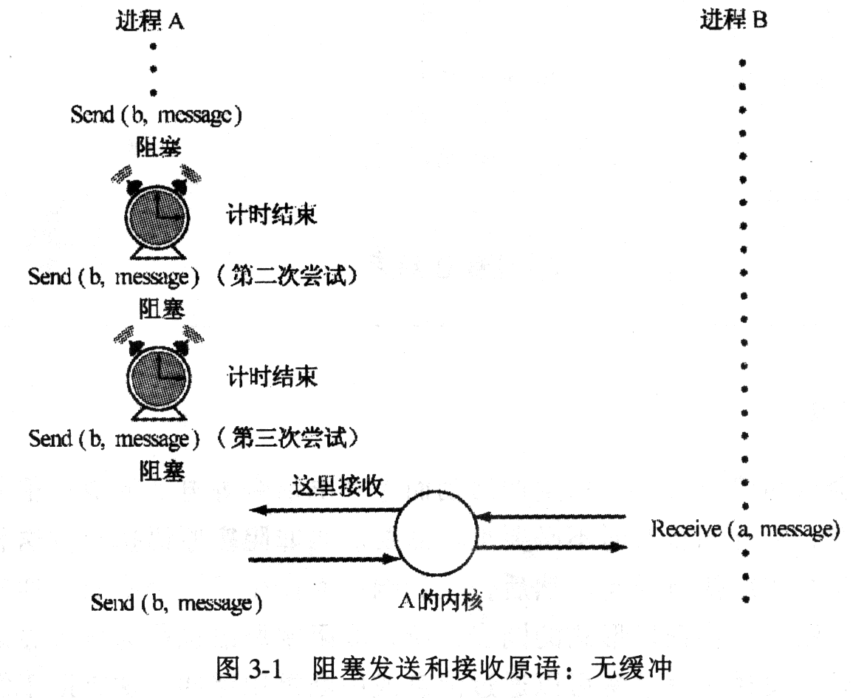
3.2.2 缓冲和不缓冲
缓冲区也称为邮箱。缓冲可位于内核 的地址空间也可在进程的地址空间。
没有缓冲，那么在内核发出receive通知之前，传输被阻塞。

Slide 9
3.2.3 进程地址
一对一编址
组编址

Slide 10
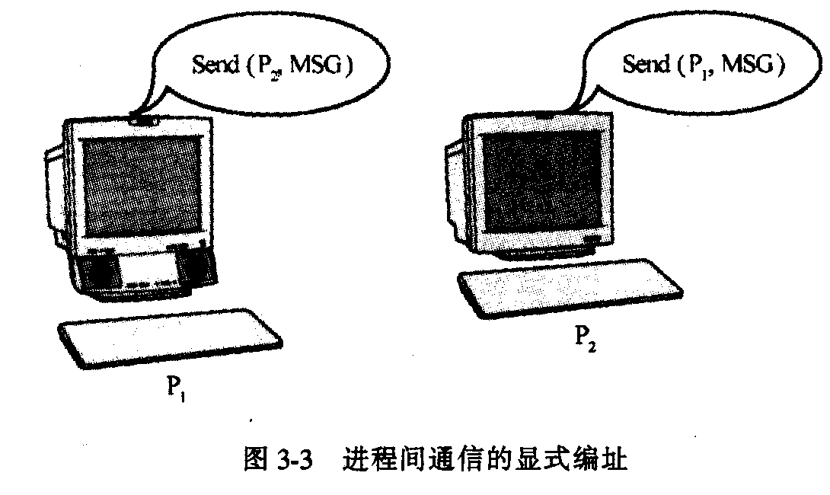
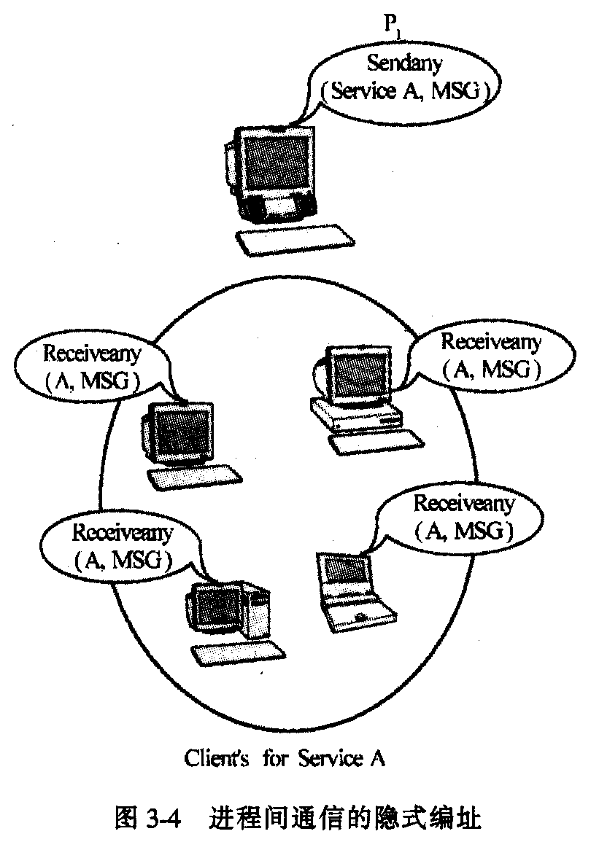
一对一通信编址
显式编址需要在通信的进程中显式地命名参数，如图3-3所示。
隐式编址则只需把服务名称作为参数包含在发送消息中而不是具体的进程，如图3-4所示。隐式编址的send原语也称为send_any命令 。隐式编址的receive原语也称为receive_any命令 。

Slide 11
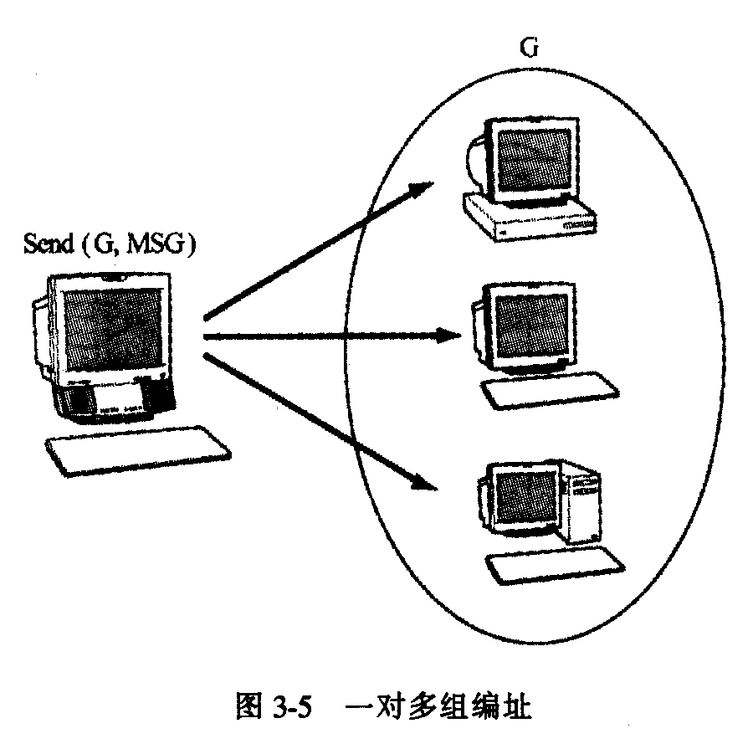
组编址
一对多。在这种情况下，有多个接收者，但只有一个发送者。因而使用这种编址类型的通信也称为组播通信。如果所有的接收者都在网络上，并且网络上所有的成员都是接收者，那么它也可以称为广播通信。与一对一的隐式编址不同，所有接收组的成员都收到消息。图3-5是一对多的组编址。
多对一。在这种情况下，有多个发送者，但只有一个接收者。与一对一隐式编址相类似，惟一的接收者可以从一组中的一个发送者那里接收消息，也可以从一组的几个或所有的成员那个接收消息。
多对多。在这种情况下，有多个接收者，也有多个发送者。这种类型编址的最大困难是进行消息排序，见详细说明3.2。

Slide 12
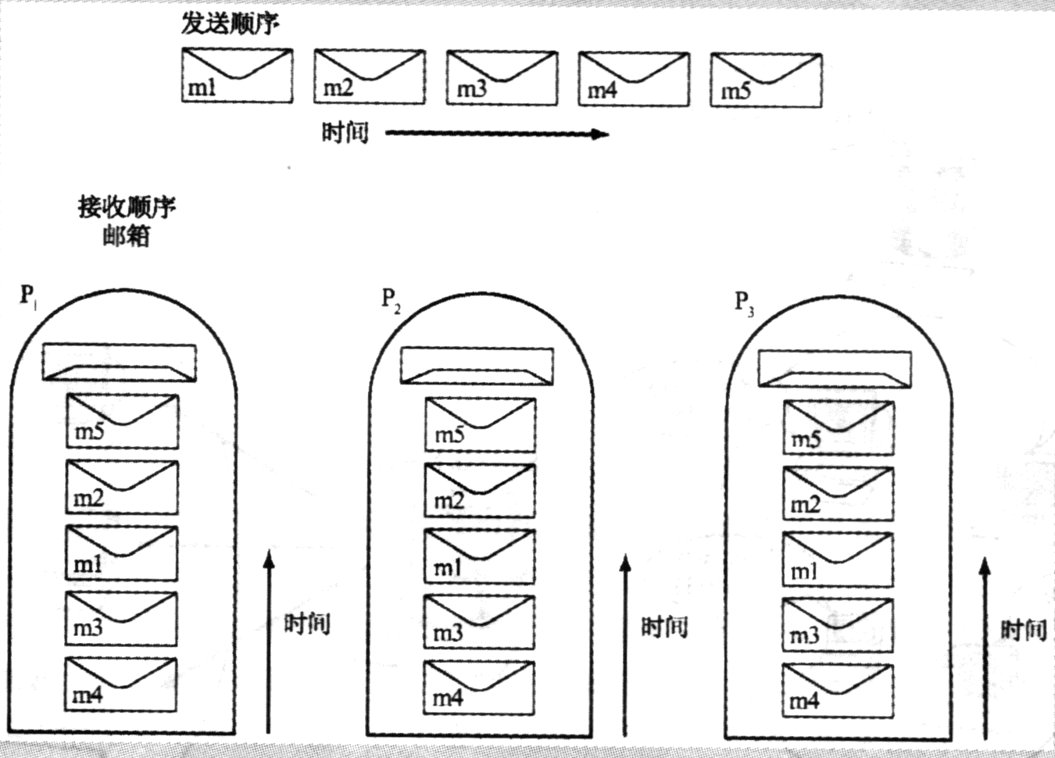
多对多消息排序
l·随机排序。结构最差但最快的排序语义。它保证了随机相关的消息按正确的顺序被接收。
2·统一排序。它要求所有的消息被所有的接收进程统一接收，即以同样的顺序被接收。该顺序可以与发送的顺序不同，如图3-6所示。
3·通用排序。最严格的语义，它要求并且保证所有的消息严格按照发送的顺序被接收，因而需要一个通用时间，也就是说进程所涉及的对钟必需同步 (如果它们不在同一系统中)，或者使用全局时间戳。

Slide 13
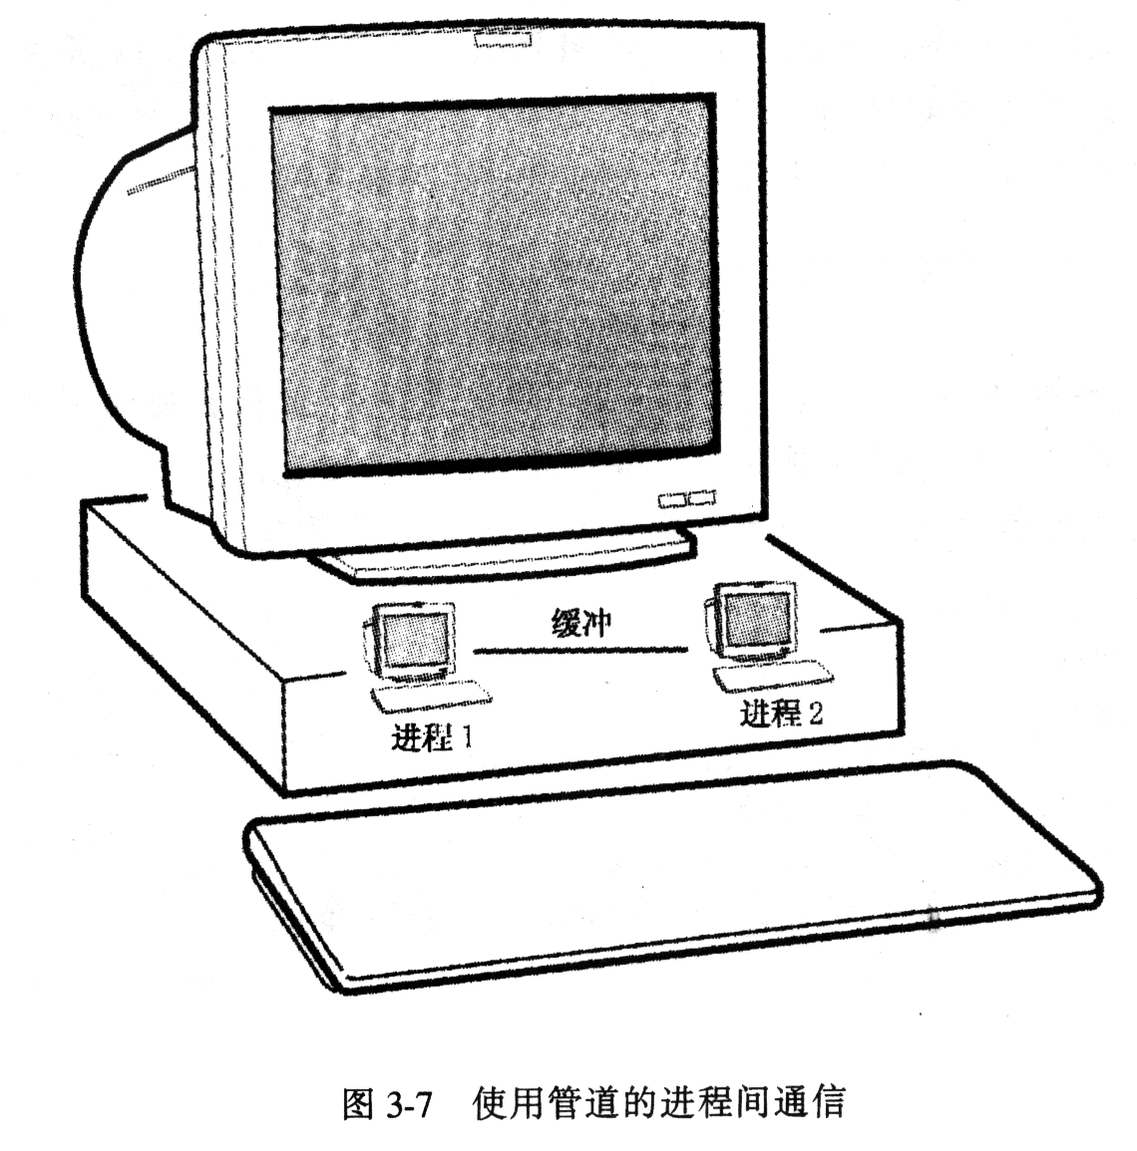
3.3 管道
管道允许两个进程通过由内核提供的有限缓冲进行通信，如图3-7所示。通信用的数据按先进先出（FIFO)次序进行存储。这种通信原语由系统调用实现。管道提供一对一通信，并且只在通信的过程中存在。传统的UNIX管道是单向的，但现在的版本中是全双工或双向的。当缓存写满时引起的进程阻塞的管道认为是同步的。它有两种类型:非命名管道和命名管道。

Slide 14
3·3·1非命名管道
非命名管道允许两个相关的进程，比如由fork操作产生的进程进行相互通信。相关的进程包括父/子和兄弟进程。

Slide 15
3·3·2 命名管道
命名管道允许不相关的进程进行通信。即使进程间不需要相关，这些进程也需要共享共同的文件系统。因为命名管道使用共享的数据结构，所以必须在临界区内访问缓冲。

Slide 16
UNIX命名管道
命名管道能够在命令行中通过命令mknod建立，例如:
%mknod MYPIPE p
其中mknod是命令，第一个参数是命名管道的名称 (MYPIPE，第二个参数 (P)说明它是一个命名管道。一般管道名称全部使用大写提醒用户这是一个特殊文件。创建好以后，用户可以使用UNIX的命令或chmod改变访问权限。众所周知，UNIX系统中管道是FIFO的，mknod命令经常要求超级用户权限，但UNIX系统中包括一个叫mkfifo的C库函数来辅助产生命名管道并不要求这种权限，mkfifo的函数头如下:
int mkfifo (canst char * path, mode_t mode); //POSIX.l Spec 1170
path是创建的命名管道的路径名，mode规定用户、组和其他访问所创建的管道的权限。如果创建管道成功，返回值是0，否则为-1。
以下代码段允许程序创建一个对所有用户只读的命名管道。
#include <sys/atat.h>
#include <sya/types .h>
mode_t fifo_perms=S_IRUSR | S_IWUSR ) S_XRGRP | S_IROTH;
if (mkfifo(“MYPIPE", fifo_perms) ==-1)
perror("Couldn't create MYPIPE");//建立了名称为MYPIPE的命名管理

Slide 17
3·4 套接字
为达到不同域的进程间通信，或者不共享数据结构或文件的系统通过网络的通信，就必须使用传输服务的一种机制，最广泛使用的机制是套接字。所有的套接字都由传输服务管理，每个套接字有两个通信的端点，每个端点属于通信进程中的一个。每个套接字有一个局部的端点地址和一个全局的端点地址。局部地址指传输服务中的地址，而全局地址是指网络主机地址，这两个地址通过系统调用绑定在一起。这两个地址都是必需的，除非在通信之前已放置一个连接套接字调用。这个调用可以把局部地址与远程全局地址绑定，从而简化了将来的通信。两个端点都必须执行绑定，一个套接字在使用它的每个进程死亡或一个进程关闭它之前都是存在的。在安全套接字层 (SSL)上的信息提供了安全套接字的实现。

Slide 18
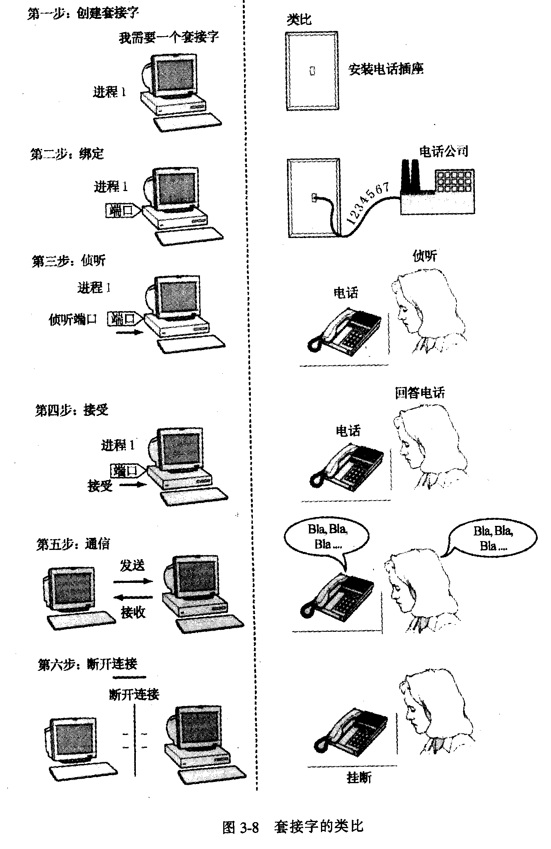
使用套接字的步骤
第一步，创建一个套接字。这类似于安装一个电话插座，就像在使用电话前必须有电话插座一样，在使用套接字进行通信前必须创建一个套接字。第二步，把套接字绑定在端口上。这类似于从电话公司获得一个与电话插座相关联的电话号码，只有把套接字绑定在一个地址上或把电话号码绑定在电话插座上才可以进行通信。第三步，侦听电话铃声或侦听套接字等待他人来进行通信。一旦意识到有人试图进行联系，就可以接受通信。第四步，如电话具有呼叫等待特征一样，套接字可以决定接受多少个呼叫。第五步是通信。这时可以开始进行通信，对套接字来说是通过读写命令来实现。第六步是在通信完成后断开连接或挂上电话。

Slide 19
套接字的基本域类型
流套接字 (在TCP/IP中实现)，用于高可靠性的面向连接的通信。
数据报 (在UDP/IP中实现)，用于不可靠的非连接通信。由于数据报不需要额外负担来保证可靠性，所以这种类型更有效，对实时应用很有吸引力。

Slide 20
3·4·l UNIX套接字
用户必须使用-l socket 选项来编译程序和使用 UNIX 套接字库。
套接字原语 ，包括socket，bind，connect， listen ，send ，receive和shutdown。
UNIX中允许两种类型的套接字 ，UNIX套接字和Internet套接字。

Slide 21
SOCKET
#include <sys/types.h>
#include <sys/socket.h>
int socket (int domain, int type, int protocol) ;
域参数在UNIX域中的值为AF_UNIX ， 在Internet域中的值为AF_INET。UNIX域说明双方进程必须在单个UNIX系统中。类型参数在使用流的面向连接的可靠通信中取值SOCK_STREAM。在使用数据报的非连接不可靠通信中取值SOCK_DGRAM。流一般在TCP中实现，而数据报则在UDP中。通常，对于某一特定类型只有一种协议，因而一般协议值为其默认值0。

Slide 22
BIND
#include <sys/types.h>
#include <sys/socket.h>
int bind(int s, const struct sockaddr *address, size_t address_len) ;
参数 s是调用套接字函数的返回值，是一个文件描述符: address_len是*address structure的字节数，包括地址类别和协议信息。

Slide 23
Internet域struct sockaddr 的sockaddr的定义
struct sockaddre_in
{
short sin_family;
u_short sin_port;
struct in_addr sin_addr;
char sin_zero[8];
};
在Internet域中，sin_ family参数的值与套接字函数中的值一样，是AF_INET，端口值存储于变量sin-port中。如果允许同任何主机通信，sin_addr应设置为INADDR_ANY。为了使结构的大小与sockaddr相同，就用sin_zero填充。

Slide 24
UNIX域的sockaddr定义
Struct sockaddr
{
short sun_family;
char sun_path[];
};
在UNIX域中，sun_family参数应像在套接字函数中一样定义为 AF_UNIX ，UNIX的路径名赋给字段sun_path。

Slide 25
LISTEN
#include <sys/types.h>
#include <sys/socket.h>
int listen(int s, int backlog_size);
此函数只用于建立基于连接的套接字。同样，s是调用套接字函数的返回值。字段backlog_size允许用户限制一个连接被拒绝之前所能等待的客户端连接请求数，这样可以允许一个服务器处理多个通信请求。

Slide 26
ACCEPT
#include <sys/types.h>
#include <sys/socket.h>
int accept(int s, struct sockaddr *address, int *address_len) ;
我们注意到这些参数和bind函数非常相似，除了* address包含进行连接的客户端用户 所以在Internet 域中，accept中* address_len指明了呼叫前的缓冲区的大小以及呼叫后填充到缓冲区中的信息的大小。返回值是一个用于和客户端通信的文件描述符。

Slide 27
GETHOSTBYADDR
#include <sys/types.h>
#include <sys/socket.h>
struct hostent *gethostbyaddr(const void *addr, size_t len, int type) ;
该函数用于将accept函数中收到的地址转换成名字，因此非常有用。

Slide 28
SEND
#include <sys/types.h>
#include <sys/socket.h>
int send(int s, const char* buf, int len, int flag) ;
buf中长度为len个字节的消息发送到一个由s指定的套接字中。

Slide 29
RECV
#include <sys/types.h>
#include <sys/socket.h>
int recv(int s, char* buf, int len, int flag) ;
同样，一条信息由套接字S接收并拷贝到buf中。接收信息的最大长度由len指定。所有的消息是以fifo (先进先出)的次序接收。如果设置了标志，那么表明接收不按照此次序(被分行)的带宽外 (out-of-band)数据。这种消息应只用于紧急情况。

Slide 30
CLOSE
#include <sys/types.h>
#include <sys/aocket .h>
int close(int a);
该函数用于关闭一个套接字s。

Slide 31
转换数据的格式
htons():主机字节顺序转成短整型的网络字节顺序。
ntohs():网络字节顺序转成短整型的主机字节顺序。
htoni():主机字节顺序转成整型的网络字节顺序。
ntohi():网络字节顺序转成整型的主机字节顺序。
htonl():主机字节顺序转成长整型的网络字节顺序。
Ntohl():网络字节顺序转成长整型的主机字节顺序。

Slide 32
3.4.2 Java对套接字的支持
Java. net. Socket是客户端使用的类
java.net. ServerSocket是服务器端使用的类

Slide 33
客户端Java套接字
public final class Socket extends Object{
//公共构造函数
public Socket (String hoec, int port) throws UnknownHostException, IOException;
//使用主机名和默认的数据流
public Socket(String host, int port,boolean stream) throws IOException;
//使用主机名和非 默认的数据报
public Socket(InetAddresB address, int port) throws IOException;
//使用IP地址和默认的数据流
public Socket (XnetAdldreaa address, int port, boolean stream) throws IOException;
//使用IP地址和非 默认的数据报
//类的方法
public static synchronised void
setSocketIrnplPactory(Socketlnyliactory fact) throws IOException;
//公共实例方法
public synchronized void close () throws IOException;
public InetAddrese getInetAddre();
public InputStream getInputStrean() throws IOException;
//读套接字
public int getLocaXPort();
public OutputStreatn getOutputStream () throws IOExoeption;
//写套接字
public int getPort();
pubic String toString();
//重写object.toString()
}

Slide 34
与主机rose.myuniveisity.edu的端口25连接一个套接字
Try {Socket soc = new Socket("rose.niyuniversity,.edu", 25);}
catch (UnknownHostException e)
{
System.out.println("Unable to locate host.");
}
catch (IOException e)
{
System.out.print In<"Host Connection Error.");
}
如果连接成功完成 ，用户可以通过如下语句
Socket getInputStream () & Socket getOutputStream ()
检索输入和输出流来发送和接收信息 。

Slide 35
服务器端 Java 套接字类
Public final class ServerSocket extends object{
//公共构造函数
public ServerSocket (int port;) throws IOException;
//类的方法
public ServerSocket fine porfc, Int count)
throws IOException;
//公共实例方法
public Socket accept() throws IOException;
//接收调用
public void close() throws IOException;
//关闭套接字
public InetAddress getInetAddrees();
pubic int getLocalPorc () ;
public String toString();
//重写object-toString（）
}

Slide 36
3.5远程过程调用
远程过程调用(Remote procedure call, RPC)允许进程使用简单的(熟悉的)过程调用，通过网络与远程进程通信。RPC不仅允许程序员通过发送消息进行通信，还允许更复杂的数据结构作为参数值和返回值。调用者在等待返回值时被阻塞，所以RPC以并行为代价提供同步，如同阻塞的消息传递原语一样。

Slide 37
3·5·1参数类型
只输入:这种类型的参数只能把信息传送给服务器端，类似于传值调用。
只输出:这种类型的参数只能把信息从服务器端传送给客户端，客户端不能利用这个参数把信息传送给服务器端。
输入和输出:这种类型的参数能把信息传送给服务器端，服务器端也能使用同一个参数类型把信息传回给客户端，一般使用传值，结果调用(call-by-value/result)实现。

Slide 38
3.5.2 数据类型支持
数据类型支持与远程过程调用中使用的参数的数据类型相关。和许多编程语言限制参数的复杂性一样，RPC也对其作了限制。通常RPC限制参数的数目，而允许更复杂的数据类型，比如限制只使用一个参数，但允许复杂的结构，这样对程序员不会有太大的不便。

Slide 39
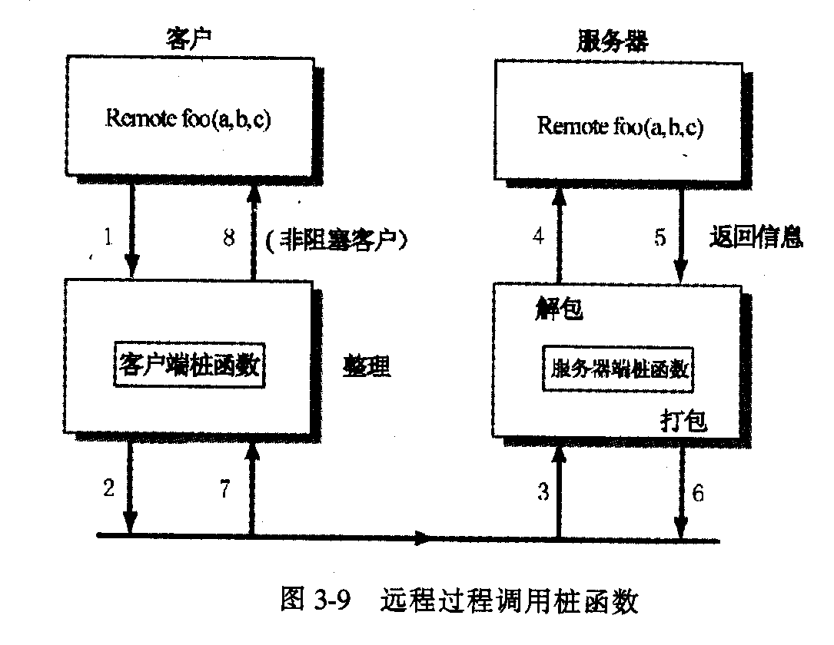
3.5.3参数整理
整理(Marshalling)是指把信息以紧凑的方式打包从而使网络上传输的信息量最少。打包的方法必须精确，这样接收者才能够正确地解开信息。整理在每次发生RPC函数调用时，由所调用的桩函数执行，如图3-9所示。桩的使用需要库的扩展，不仅减轻了程序员的负担，还有助于透明性的实现。在实际中，RPC用于隐藏所使用的底层进程间通信的方法。

Slide 40
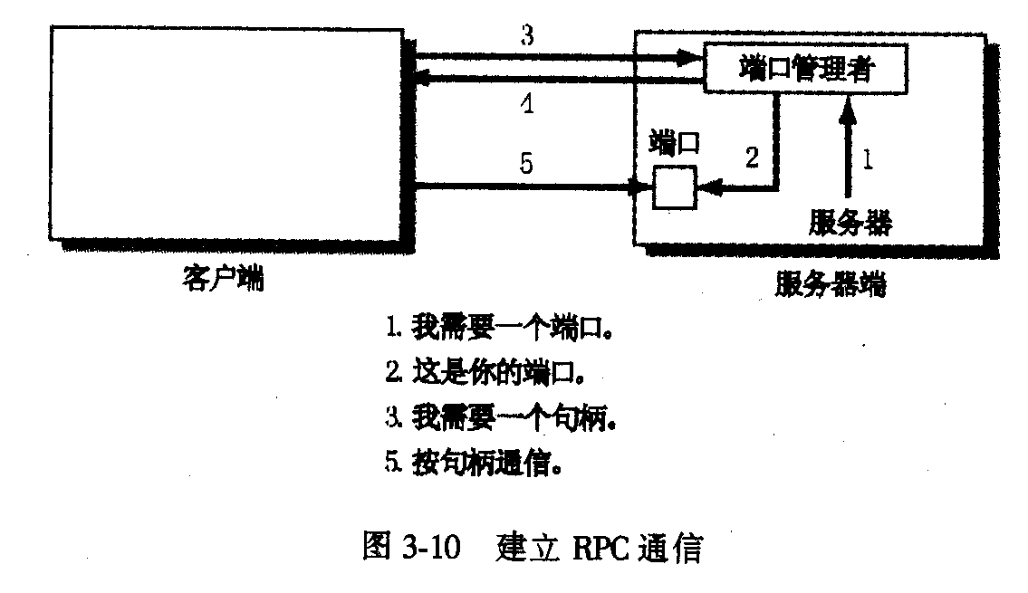
3·5·4 RPC绑定
在使用远程过程调用之前，客户和服务器必须建立通信。类似于套接字，在客户向服务器发送RPC之前，服务器必须存在且已登记。登记是向内核的端口管理者申请一个端口(如果不知道服务器，则必须与目录服务器连接)。这样服务器端可以确定侦听哪一个端口来与客户端通信，客户端则必须与端口管理者联系并接收访问服务器的句柄，如图3-10所示。这个句柄用来处理底层套接字绑定。本过程就是绑定并且发生于如下三个不同的时刻，它对程序员和用户是透明的。

Slide 41
RPC通信透明性 ？
编译时:需要知道服务器的地址且被编译成客户的代码。这虽不是最灵活的方法，但对静态的应用程序配置来讲很方便。
链接时:客户端在申请服务之前请求句柄。这种情况下，将把句柄放人客户端的高速缓存以备将来的请求。
运行时:从建立第一个调用开始，客户与服务器绑定。服务器发回句柄以及其他RPC返回值。
警告:只要服务器在运行，提供给客户的句柄就一直有效。如果服务器有几个客户并且只想取消一个客户的特权，那么它必须退出并获取一个新的端口，这个新端口必须重新与余下有效的客户进行绑定，再提供给它们一个新的句柄。总之，服务器不可以拒绝一个具有有效句柄的客户的访问。

Slide 42
3·5.5 RPC认证
在分布式系统中，客户会希望验证所使用的服务器的身份。同样服务器也希望验证客户的身份。

Slide 43
3.5.6 RPC调用语义
最多一次：最多一次语义经常在有状态的服务器上实现，它要求确保重复请求同一个RPC时将不再被服务器处理。服务器通常会检查它的状态信息表来辨别重复的过程调用。
最少一次：最少一次语义确保远程过程调用至少执行一次，有可能是多次。这个语义不指明或保证哪一个过程调用将返回值，但保证将返回一些值。
多次调用的最后一次：多次调用的最后一次语义要求每一个远程过程调用的请求都包含一个标识符，客户只接受最近一次请求的返回值。
幂等：幂等语义用于无状态和有状态服务器的RPC应用。虽然远程过程调用能执行多次，但保证结果中没有非预期的效果。对于有状态服务器来说，这意味着客户的多次请求不能破坏服务器的状态。

Slide 44
3.5.7 SUN的ONC RPC
RPC的第一个商业实现是SUN™的开放式网络计算 (Open Netwoik Computing, ONC)，RPC,最早经常被称为SUN RPC。最初的实现高度依赖SunOS，就是现在著名的Solaris™操作系统的前身。ONC也有一个独立传输RPC (Transport Independent RPC, TIRPC)，可用于不同的传输层协议和更完全的C/S桩函数。
ONC RPC同时支持最多一次和幂等调用语义。此外它还提供对广播RPC(多个接收者)、无应答或批处理RPC的支持。批处理RPC不需要返回值，一般用于更新日志。由于ONC只允许两个参数:一个输入参数和一个输出参数。在参数类型实现方面看，ONC是有限制的，但是它支持几乎所有的C语言中的数量和集合数据类型，因而用户可以把需要的参数组合成结构并把它传送给远程过程。 ONC RPC提供三个层次的身份验证，使用数据加密标准(Data Encryption Standari, DES)的最高层称为安全RPC，DES详见第11章。

Slide 45
3·6 小结
IPC方法
分布式部件
实时部件
并行部件
消息传输
是
是
是
管道
否
是
是
套接字
是
是
是
RPC
是
是
是

